Slide 1
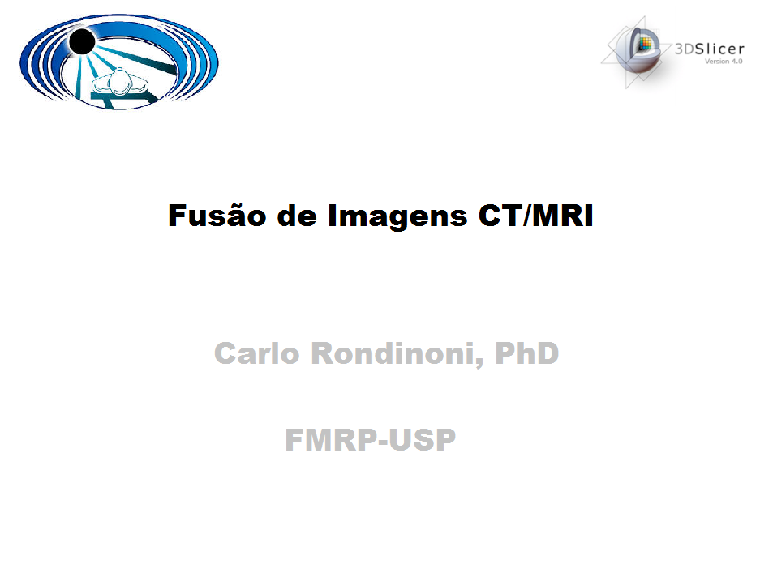

Slide 2
Objetivo
Alinhar manualmente duas imagens do mesmo paciente, de forma a localizar os grids de eletrodos implantados
Desenvolvimento posterior incluirá segmentação dos eletrodos para localização topografica e planejamento de ressecção

Slide 3
Passos do tutorial
- carregar a sequencia DICOM do CT 3D
- criar uma lista de fiduciais (markups) aproximados no CT
- carregar a imagem original gerada pelo freesurfer (centralizada)
- criar uma lista de fiduciais (markups) aproximados no MRI
- calcular a matriz de transformação
- transformar o CT para se ajustar ao MRI
- fundir as imagens numa mesma vista
- fazer ajustes finos
Sobrepor as malhas pial geradas pelo Freesurfer
Segmentar os eletrodos a partir do CT pos-implante

Slide 4
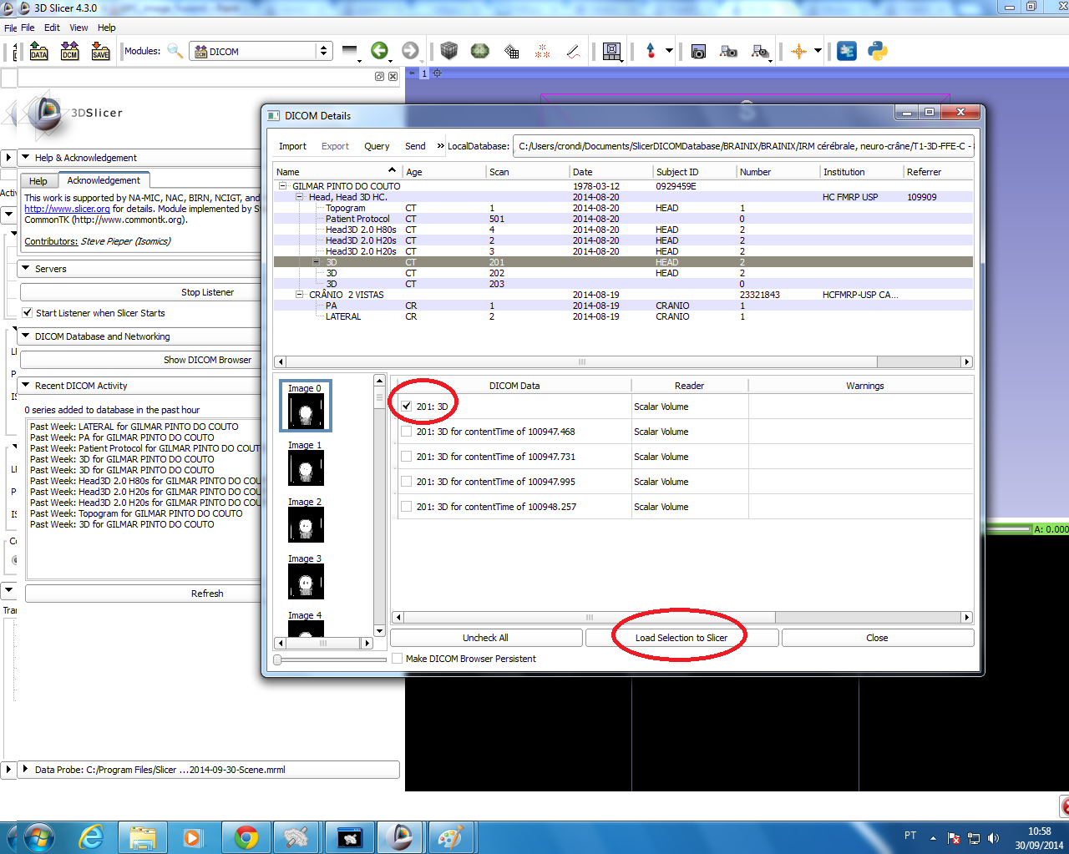
Notes:
Tutorial para fusao de imagens no 3D Slicer
1- carregar a sequencia DICOM do CT 3D
- clicar em File -> DICOM. Selecionar a sequencia e clicar em Load Selection to Slicer
- aguardar barra de andamento
- verificar que o volume foi carregado nas tres vistas

Slide 5
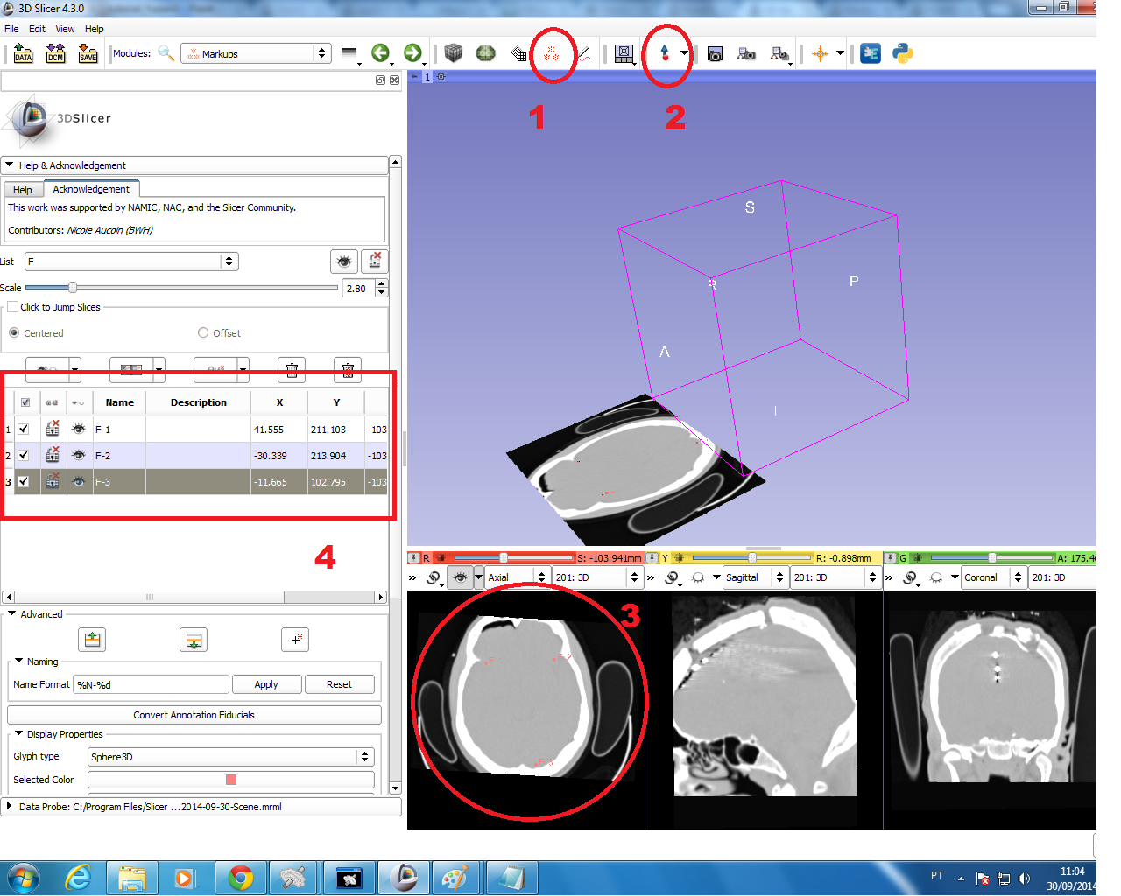
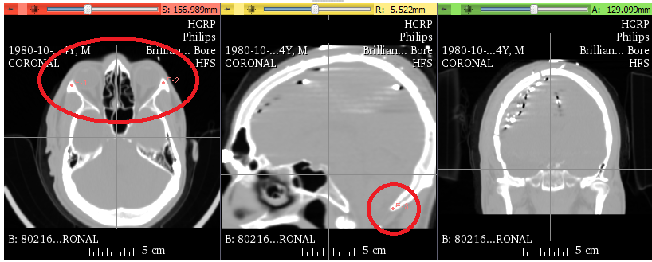
Notes:
2- criar uma lista de fiduciais (markups) aproximados no CT
- clicar no botao Markups (tres asteriscos vermelhos no topo) (1)
- clicar no botao Fiducials (seta azul e bolinha vermelha) (2)
- selecionar um ponto no corte axial (vista vermelha); a cada ponto, clicar de novo no botao Fiducials (3)
uma lista com o nome F será criada (4)
Uma sugestão de pontos fiduciais: ambos os cantos das orbitas na altura do nasion (seta vermelha) e o ponto medial posterior do forame magno

Slide 6
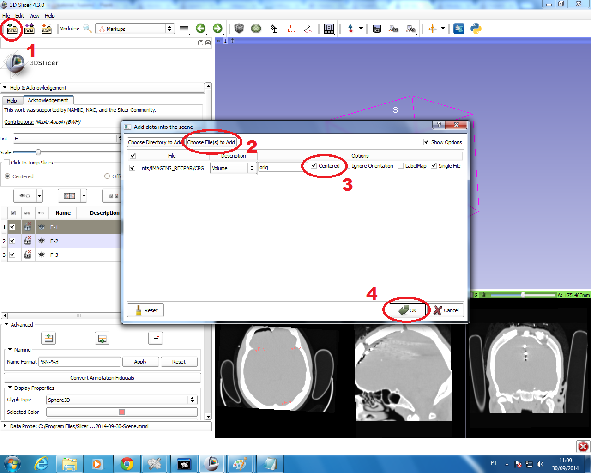
Notes:
3- carregar a imagem original gerada pelo freesurfer (centralizada)
- clicar em File -> Add data (Ctrl-O) (1).
- clicar em Choose files to Add (2)
- Selecionar o arquivo orig.mgz dentro da pasta de resultados do Freesurfer (pasta mri)
- habilitar “Show options” no topo superior direito do diálogo e clicar em centered (3)
- clicar em OK e aguardar barra de andamento
- verificar que o volume foi carregado nas tres vistas

Slide 7
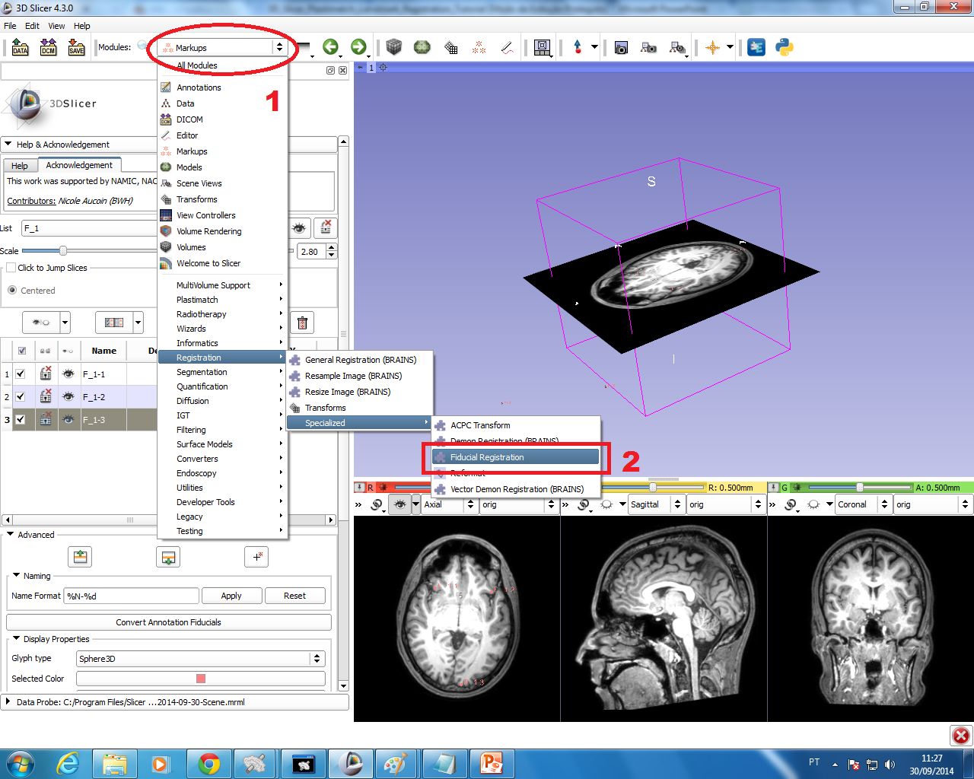
Notes:
4- criar uma lista de fiduciais (markups) aproximados no MRI
- clicar no botao Markups (tres asteriscos vermelhos no topo)
clicar em Create New Markups Fiducial (1): uma lista F_1 será criada ainda vazia
Marcar 3 pontos no MRI (os nomes serao algo como F_1-1, F_1-2 e F_1-3)
Alternar uma das vistas (p.ex. vermelha) para o CT (na lista onde consta o nome “orig”)
clicar no botao Fiducials (seta azul e bolinha vermelha) (2)
- selecionar um ponto no corte axial (vista vermelha); a cada ponto, clicar de novo no botao Fiducials (3)

Slide 8
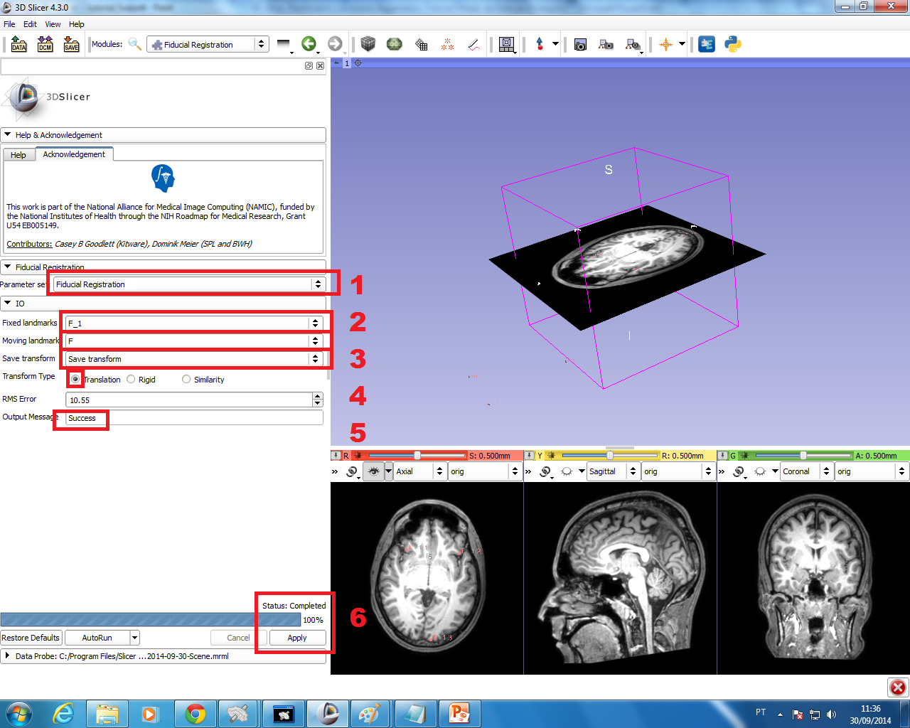
Notes:
5- calcular a matriz de transformação
- na lista de modulos, escolha Registration -> Specialized -> Fiducial Registration
- no campo Parameter set. clique nas setinhas (pra cima e pra baixo) na frente no nome Select a comand line module (1)
- clique em Create New comandLineModule
- na aba IO, preencha os campos Fixed Landmarks: F_1 (2)
Moving Landmarks: F
Save Transform: Create New Linear Transform (3)
Transformation Type: Rigid (4) ou Translation
- clique em Apply (6). Em output message devera surgir a palavra Success (5) e um valor de RMS aparecera no campo RMS error (valoresao redor de 5 estariam OK (?!))

Slide 9
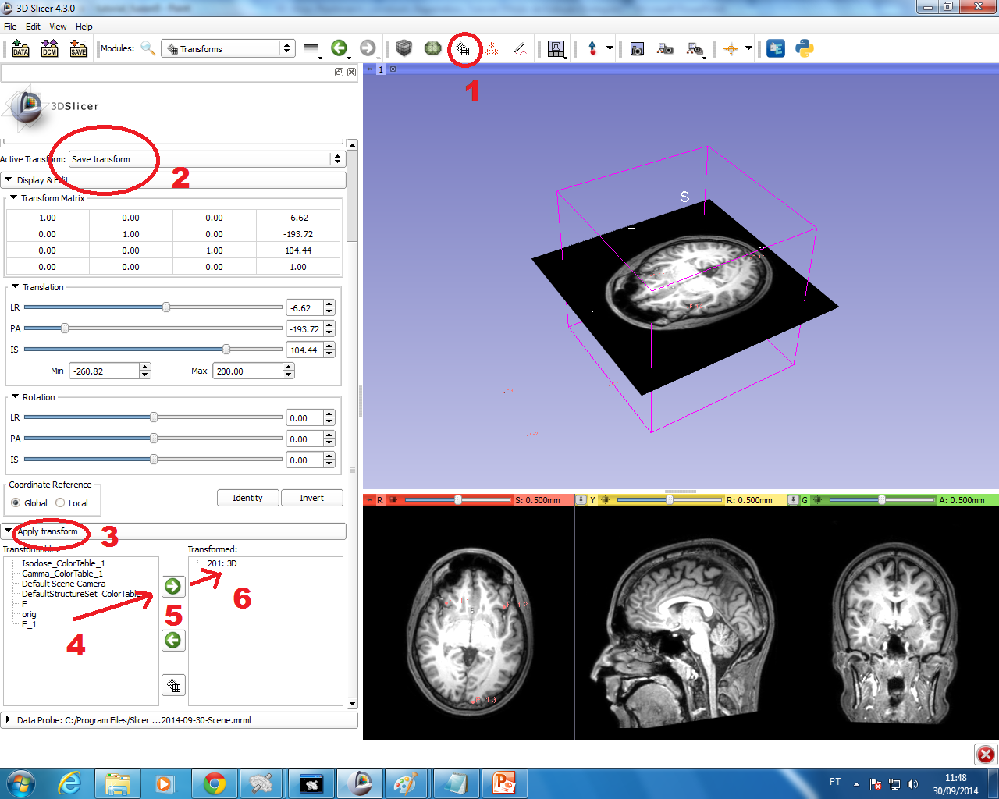
Notes:
6- transformar o CT para se ajustar ao MRI
- clicar no botao Transforms (1) ou selecionar na lista de modulos
- no campo Active Transforms, selecionar Save transform (2)
- rolar o campo para baixo ateh mostrar o campo Apply transform (3)
- selecionar a sequencia DICOM com o nome 201: 3D (4)
- clicar na seta verde para a direita (5)
- a sequencia DICOM aparecera na lista da direita com o nome transformed (6)

Slide 10
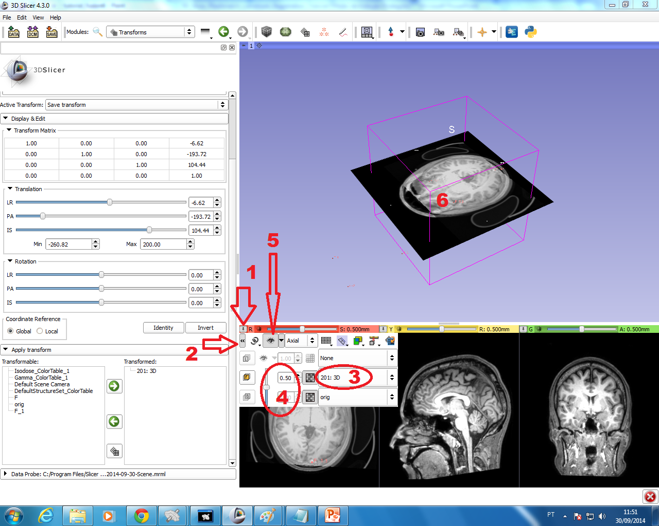
Notes:
7- fundir as imagens numa mesma vista
- na vista axial (moldura vermelha), clicar na tachinha (1)
- clicar na seta para mostrar opcoes de visualizacao (2)
- selecionar o CT (201: 3D) como foreground (3)
- definir transparencia no slider ou no numero (4)
clicar no olho (5) para visualizar a fatia na visao 3D (6)
Se necessario, clicar no icone centralizador logo ao lado do “R” no topo da janela colorida, verde vermelha e amarela)

Slide 11
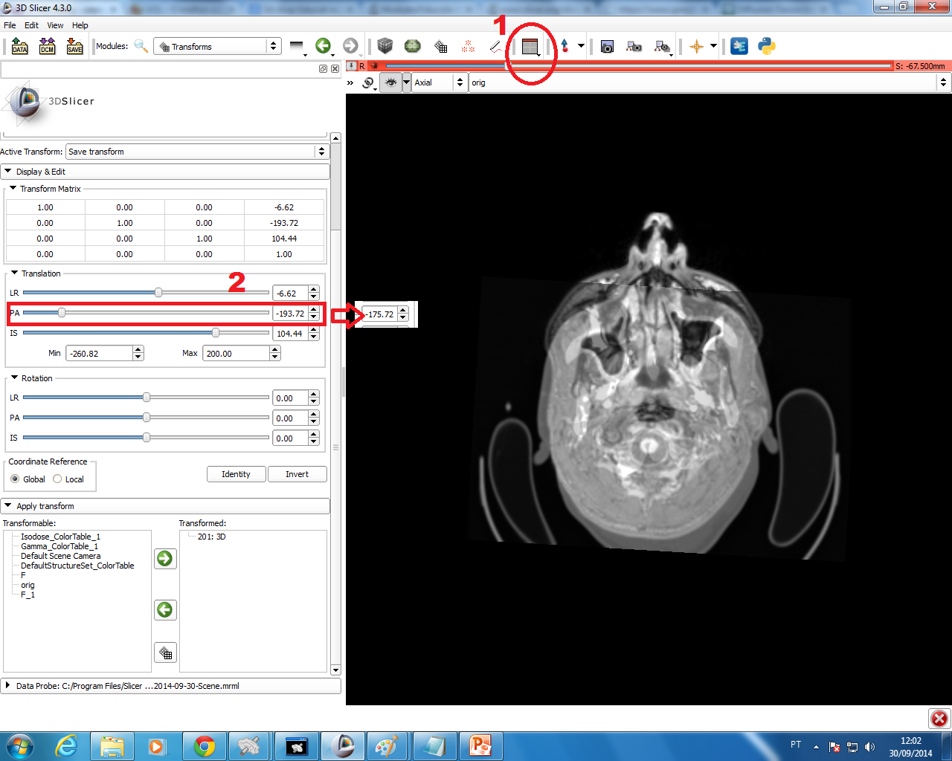
Notes:
8- fazer ajustes finos
- selecionar a melhor vista (talvez convencional com 3 vistas e 3D) (1)
variar o valor de transformacao nos tres eixos (2) de forma a melhorar o corregistro.

Slide 12
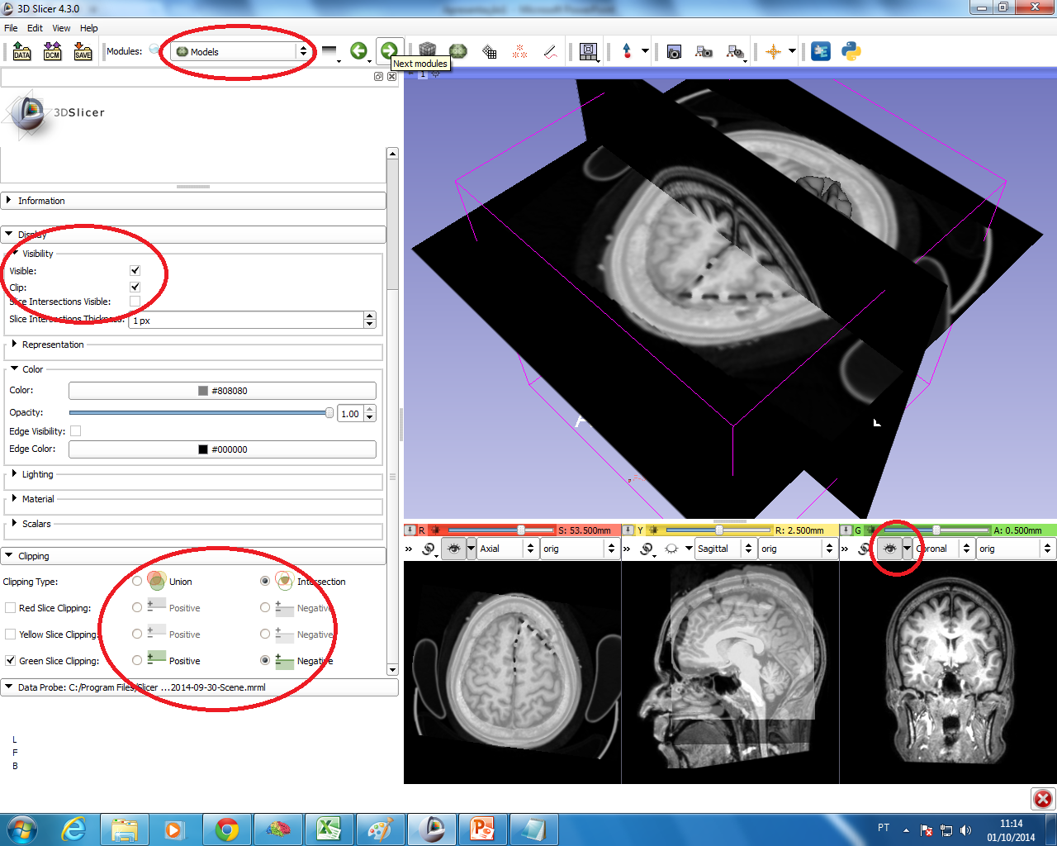
Notes:
9- incluir superficies 3d
- clicar em File -> Add data
- selecionar rh.pial e lh.pial
- no modulo Models, selecionar o hemisferio de interesse, clicar na seta preta de display , visibility e habilitar Clipping
- abaixo, na seta preta com Clipping, selecionar a visao (vermelha, verde ou amarela) para cortar o modelo 3D

Slide 13
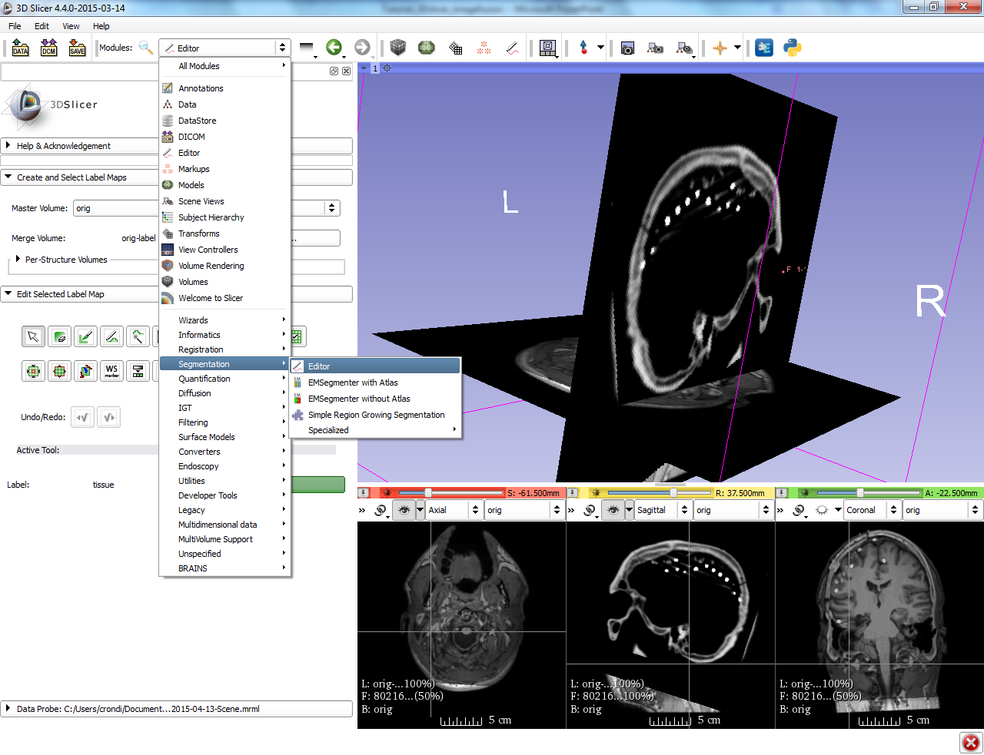
1
Notes:
10 – Segmentação do eletrodos subdurais
-abrir modulo Segmentation > Editor
Selecionar os CT para todas as vistas
Clicar no icone Threshold Effect (seta vermelha)
Deslizar ate escolher um threshold que marque os eletrodos com a cor verde escolhida (eh possivel escolhe uma regiao anatomica clicando na paleta de cores (1))
Clicar em apply e em model build (penultimo botao da linha de baixo, a direita – icone verde como um wireframe)
habilitar o mesh pial

Slide 14
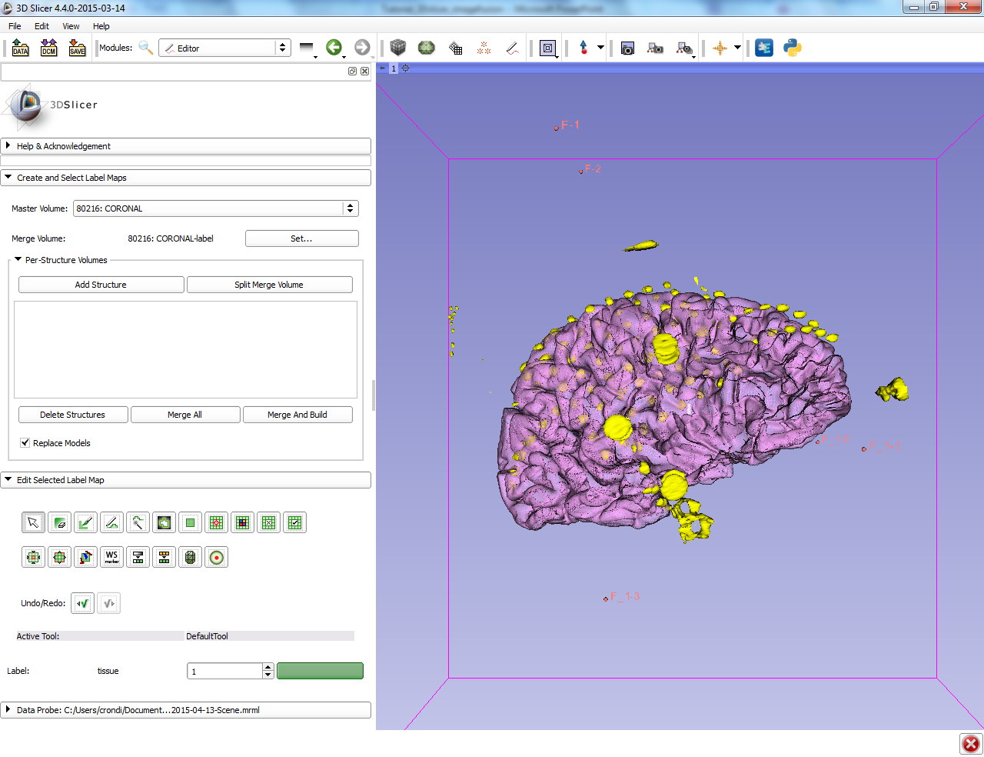
Notes:
12 – Translação do volume CT no eixo x para exposição dos eletrodos da placa na superfície de interesse

Slide 15
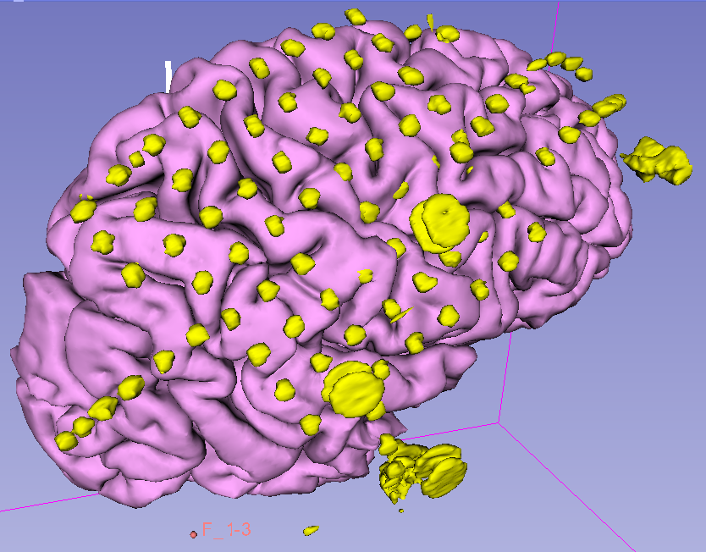
Visualização após ajuste
(translação em x)
Notes:
11 – Visualizacao do volume

